Slide 1

THIẾT KẾ WEBSITE GIỚI THIỆU CÁC LỄ HỘI CỦA DÂN TỘC KHMER
KHOA KỸ THUẬT VÀ CÔNG NGHỆ
BỘ MÔN CÔNG NGHỆ THÔNG TIN
THỰC TẬP ĐỒ ÁN CƠ SỞ NGÀNH
HỌC KỲ I, NĂM HỌC 2023-2024
Giáo viên hướng dẫn:
Ths. Đoàn Phước Miền
Sinh viên thực hiện:
Họ và tên: Trần Khánh Duy
Mssv: 110121150
Lớp: DA21TTC
Trà Vinh, tháng 1 năm 2024

Slide 2
NỘI DUNG BÁO CÁO
1
TỔNG QUAN
2
NGHIÊN CỨU LÝ THUYẾT
3
KẾT QUẢ ĐẠT ĐƯỢC
4
KẾT LUẬN
5
HƯỚNG PHÁT TRIỂN

Slide 3
I. TỔNG QUAN
1. Lý do chọn đề tài
CÔNG NGHỆ THÔNG TIN
LỄ HỘI CỦA NGƯỜI KHMER ĐA DẠNG
BẢO TỒN VÀ PHÁT HUY

Slide 4
I. TỔNG QUAN
2. Mục tiêu nghiên cứu
THÔNG TIN
TRANG WEB

Slide 5

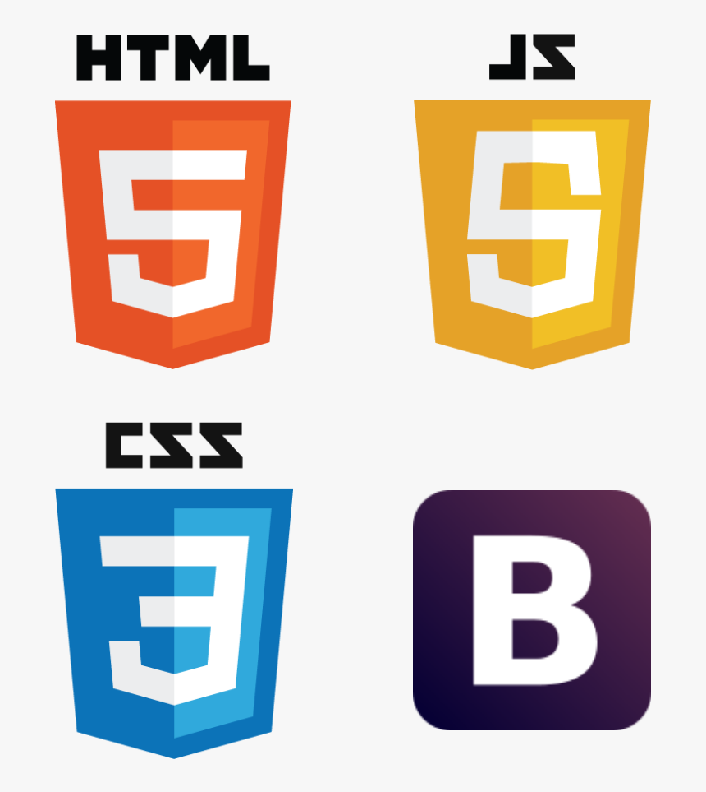

II. NGHIÊN CỨU LÝ THUYẾT
Ngôn ngữ, công cụ và phần mềm hỗ trợ

Slide 6
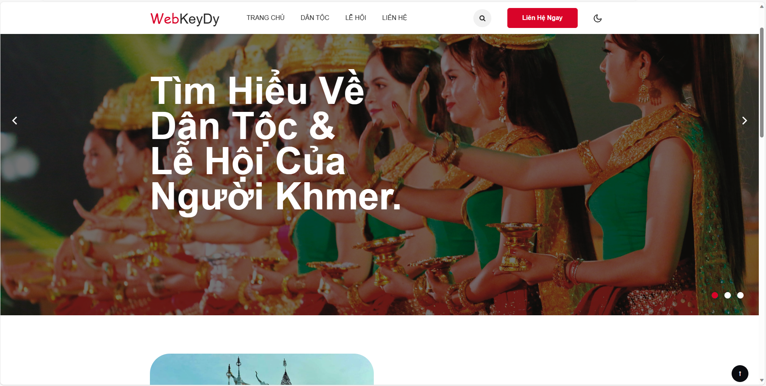
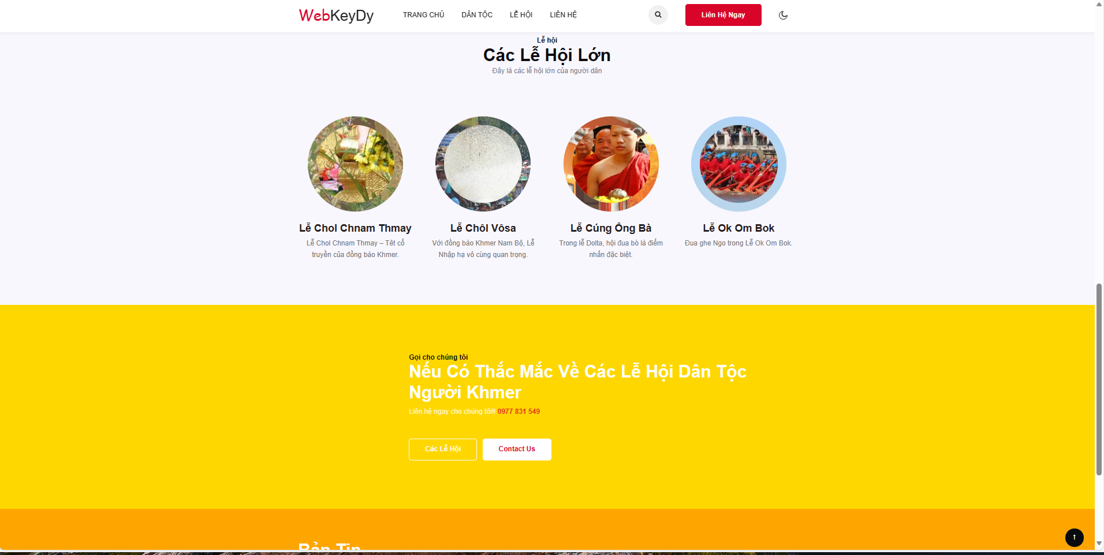
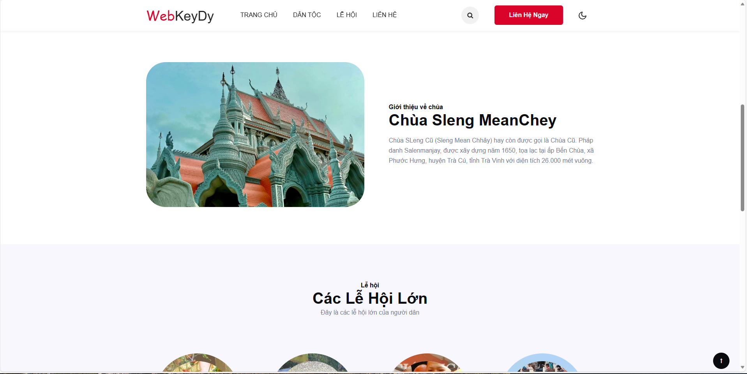
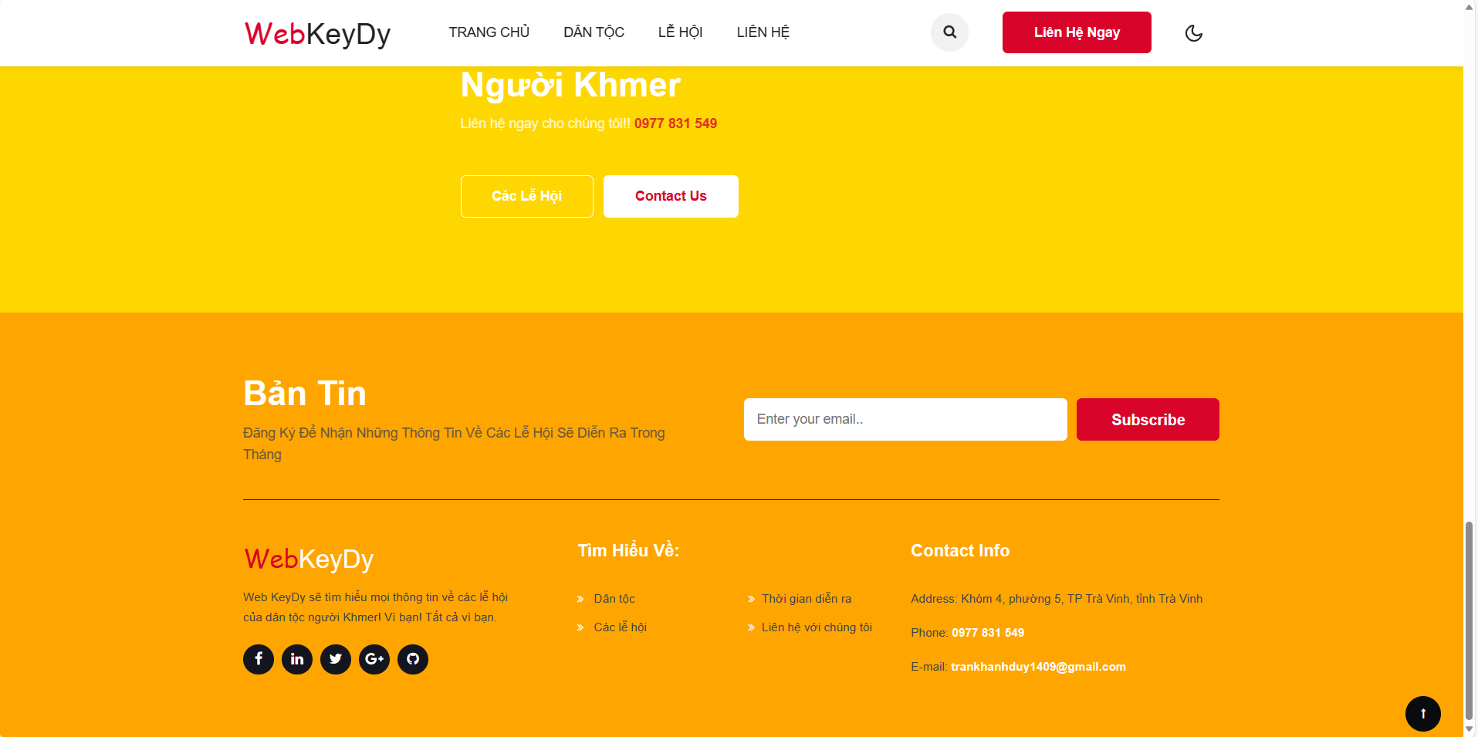
III. KẾT QUẢ ĐẠT ĐƯỢC
1. Trang chủ

Slide 7
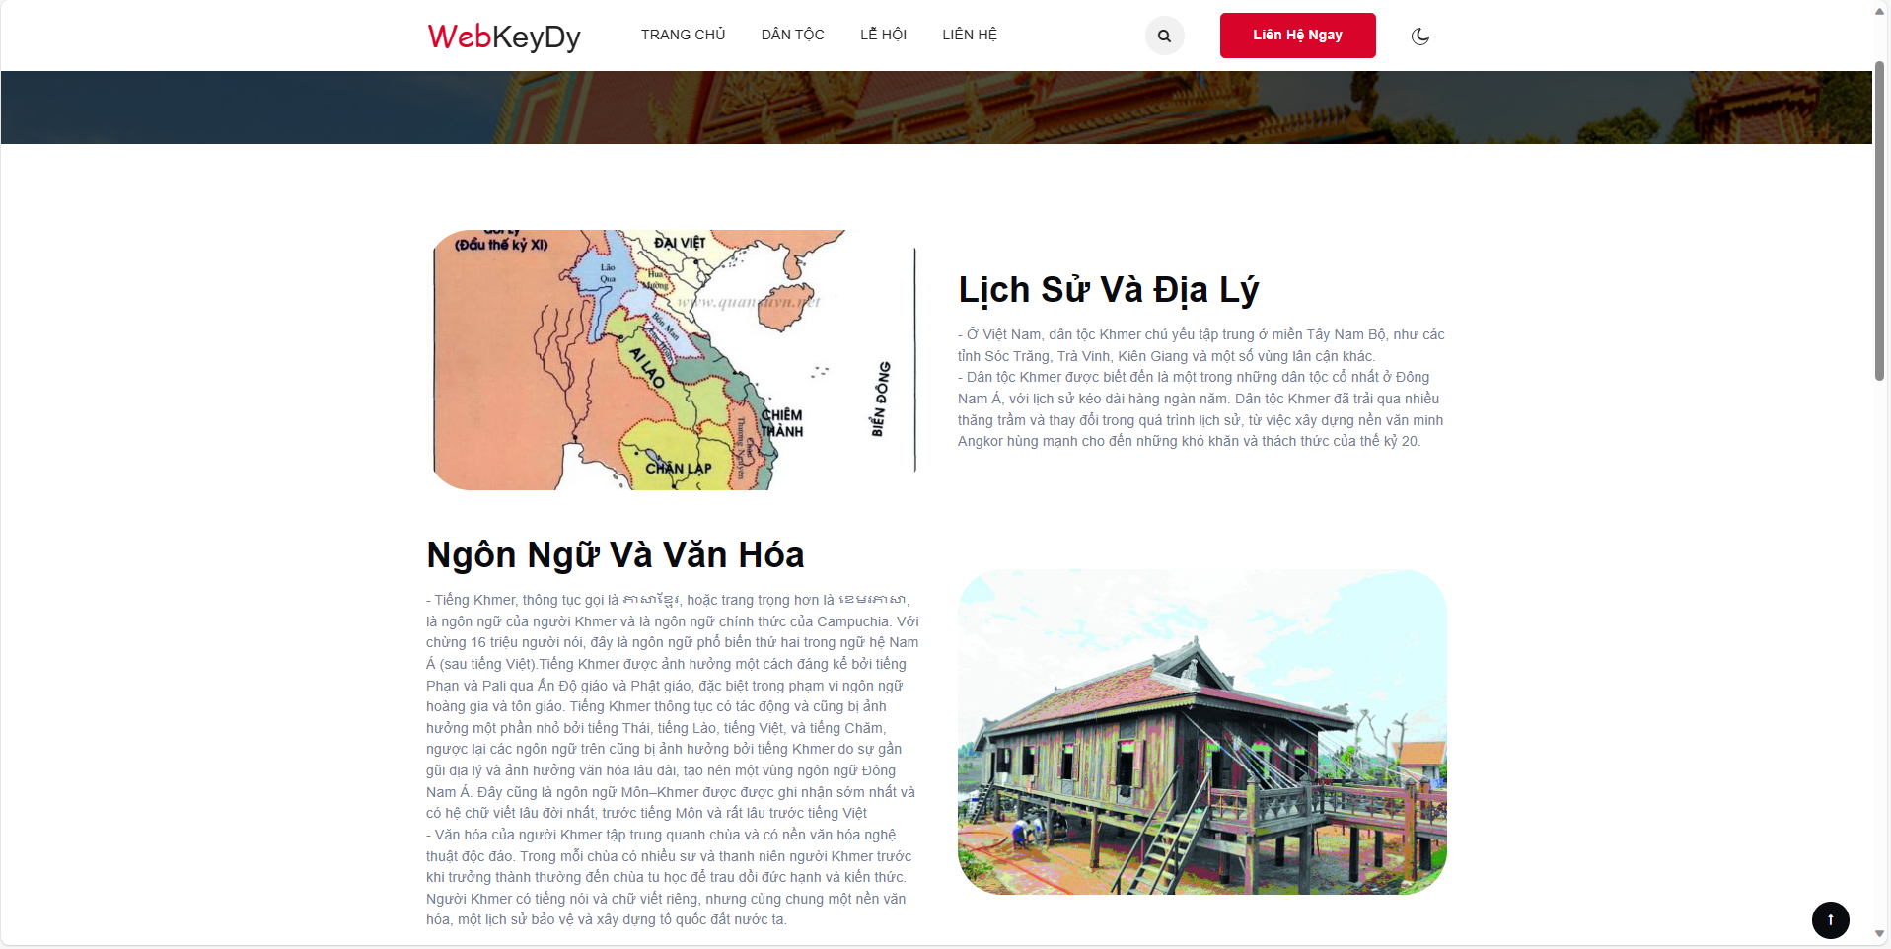
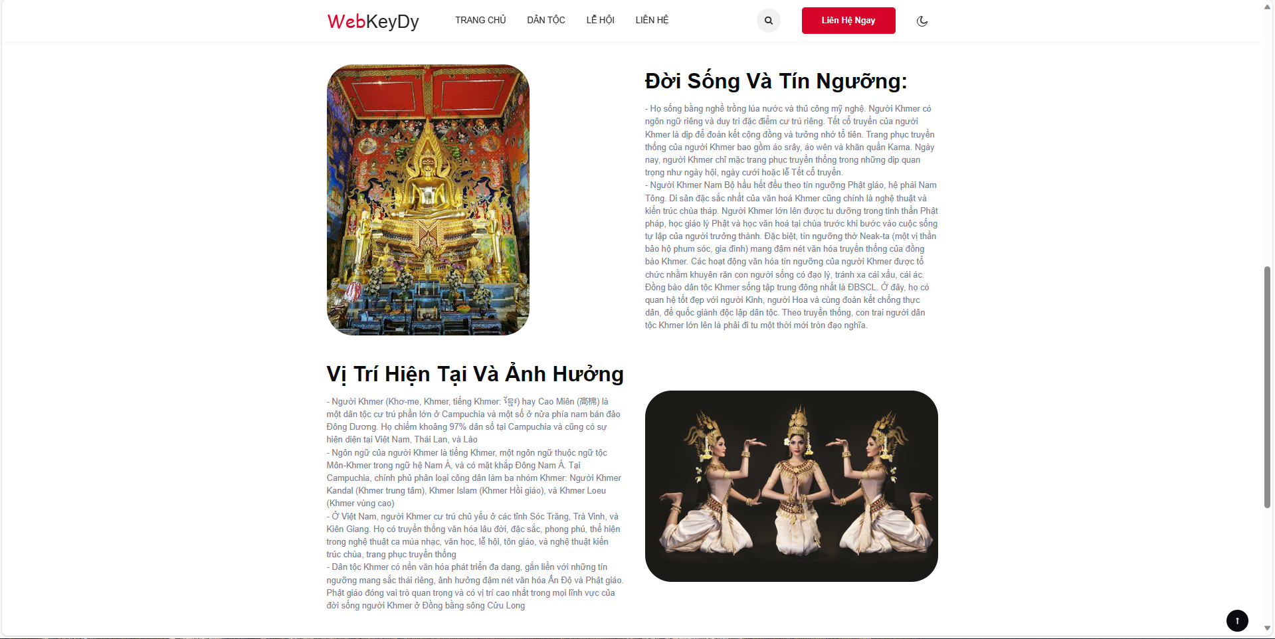
III. KẾT QUẢ ĐẠT ĐƯỢC
2. Trang dân tộc

Slide 8
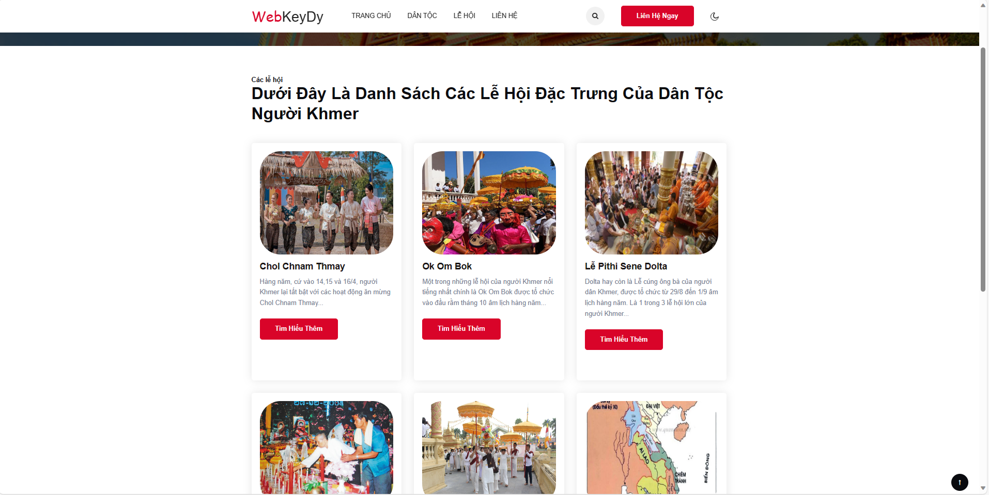
III. KẾT QUẢ ĐẠT ĐƯỢC
3. Trang lễ hội

Slide 9
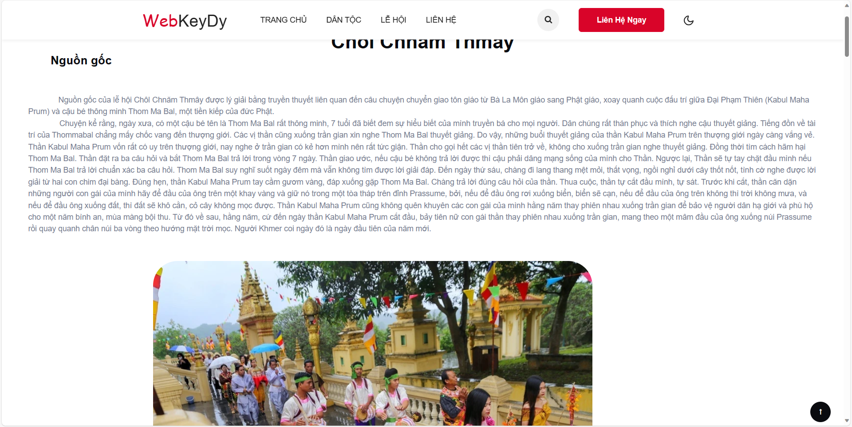
III. KẾT QUẢ ĐẠT ĐƯỢC
4. Chi tiết trang lễ hội

Slide 10
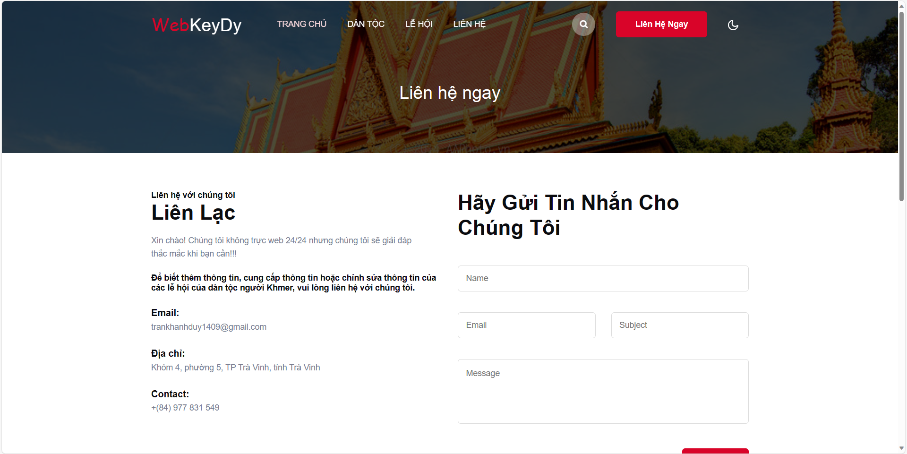
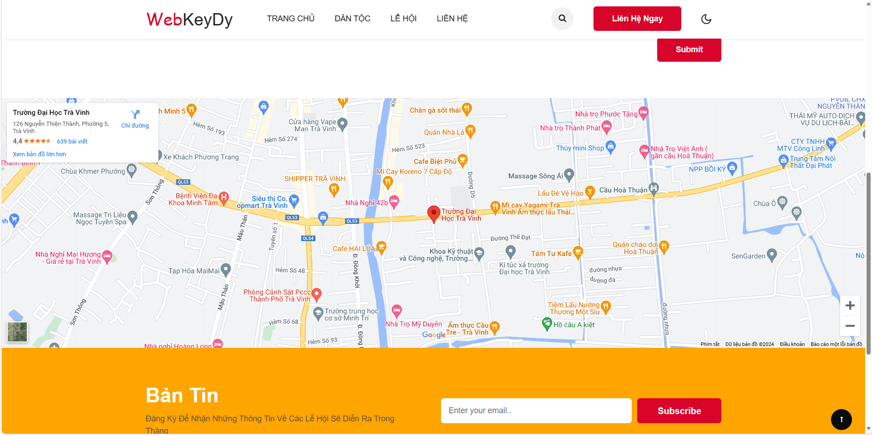
III. KẾT QUẢ ĐẠT ĐƯỢC
5. Trang liên hệ

Slide 11
III. KẾT LUẬN
Trang web giúp người dùng tìm hiểu cơ bản đầy đủ thông tin về dân tộc và các lễ hội của người Khmer. Giới thiệu, quảng bá rộng rãi ra các khu vực khác và quảng bá du lịch địa phương.
Ưu điểm:
- Đa phần đầy đủ thông tin
- Trang web dễ nhìn
- Sử dụng ASP.NET MVC
Khuyết điểm:
- Chưa có cơ sở dữ liệu
- Chưa có nhiều lễ hội

Slide 12
IV. KẾT LUẬN
Thêm cơ sở dữ liệu
Sẽ có thêm phiên dịch tiếng Khmer và có nhiều thông tin hơn về các lễ hội
Mở rộng thêm các dân tộc khác

Slide 13
CẢM ƠN THẦY VÀ CÁC BẠN ĐÃ LẮNG NGHE

